Slide 1
ZeFiM
Zentrales File Management
© 2020 Jens Werstein
www.jenswerstein.de

Slide 2
Einsatzphasen
Scan der Datenverzeichnisse
Analyse
Selektion
Auslagerung
Suche in/Wiederherstellung aus Archiven

Slide 3
Analyse - Ziele
Identifizieren auszulagernder Dateibestände
Dazu: Konzentration auf die nach Volumen (und ggf. Anzahl) stärksten Dateitypen („wo sitzt der Speck“)
Erkennen von Fehlentwicklungen (Benutzer verhalten sich nicht so, wie das erwartet/erwünscht ist)
Auffinden „vergessener“ Dateibestände (typische Reste von Migrationen etc)

Slide 4
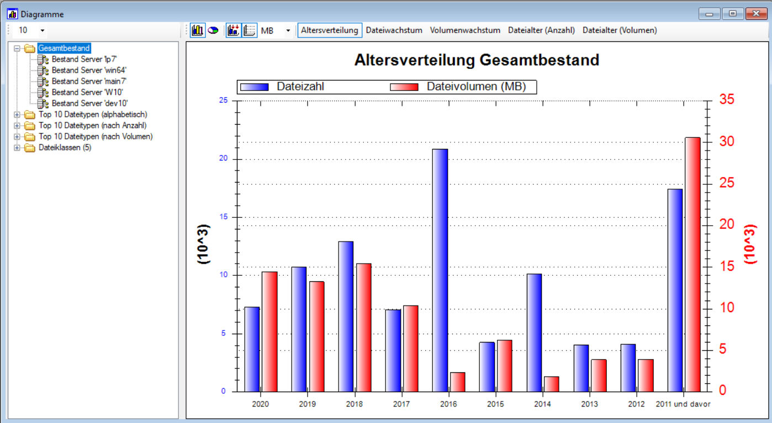
Je älter Datendateien sind, desto wahrschein-licher ist es, dass sie nicht mehr benötigt werden.

Slide 5
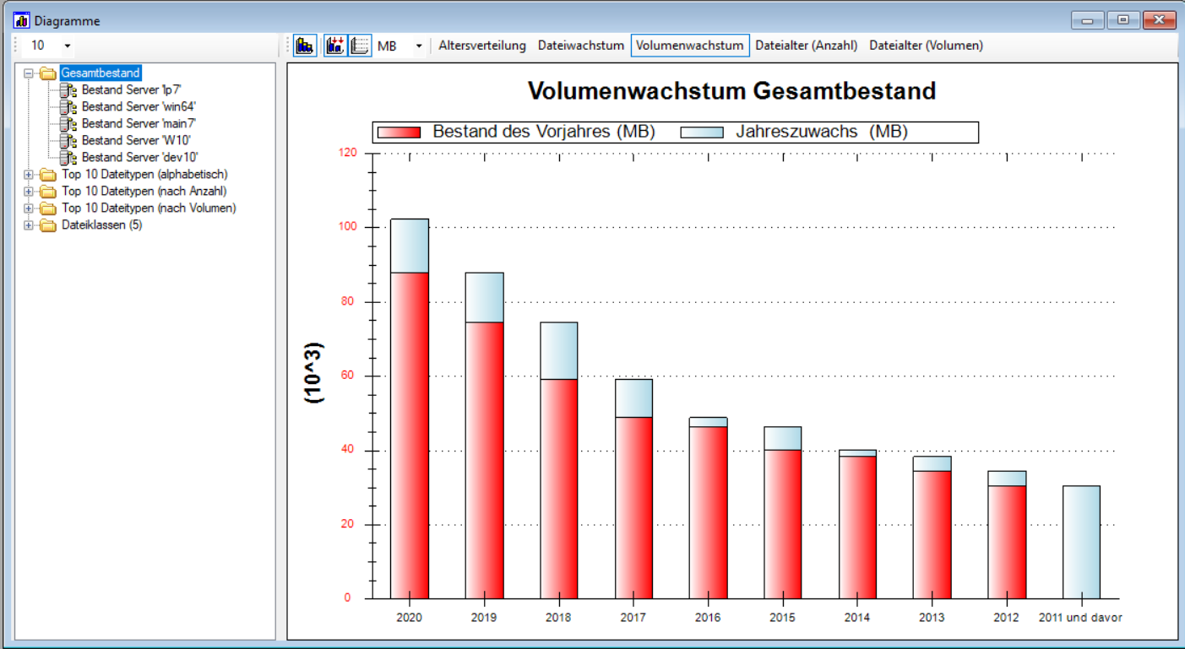
Anhand des jährlichen Zuwachses lässt sich abschätzen, wann Kapazitäten (Leitungen, Server, Sicherungs-systeme etc.) aufge-stockt werden müssen

Slide 6
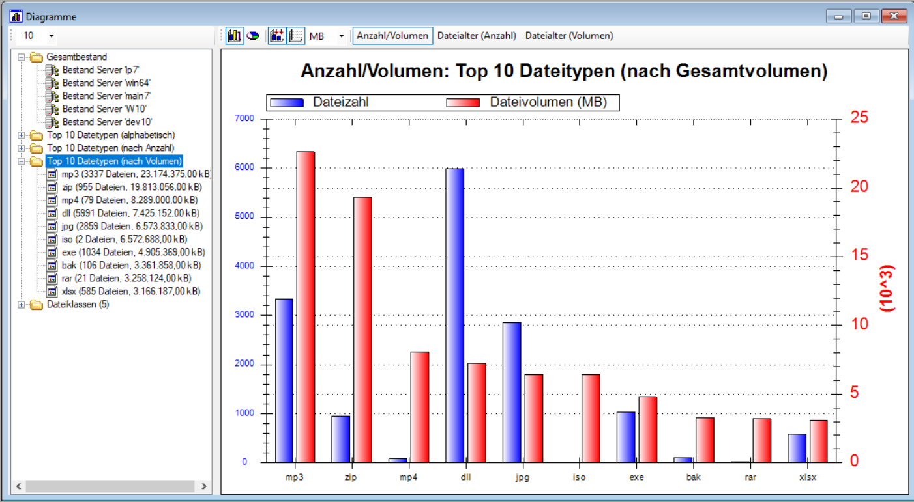
Eine solche Masse an mp3/mp4/jpg-Dateien? Da wäre zu klären, wozu diese benötigt werden

Slide 7
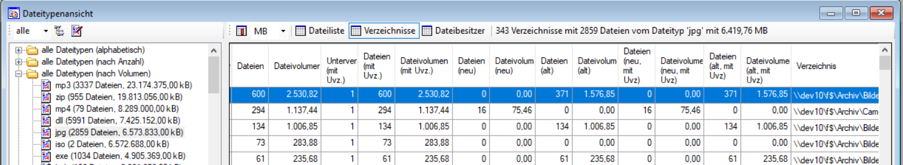
Die Dateitypenansicht aggregiert die Daten nach Dateityp
Diese Rubrik zeigt, in welchen Verzeichnissen die Masse der jpg-Dateien zu finden ist
Wie viele Dateien…
…mit welchem Volumen…
…sind wo zu finden?

Slide 8
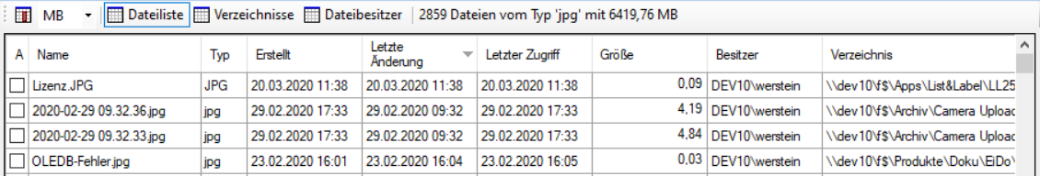
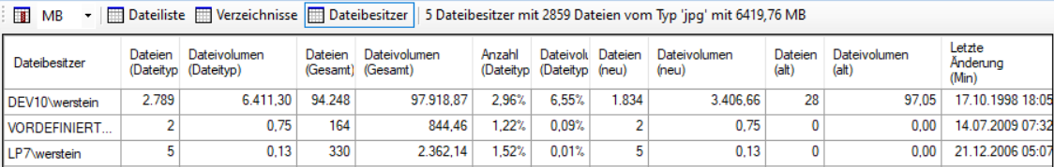
Die Dateiliste zeigt alle Einzeldateien des Dateityps
Anzahl und Volumen der jpg-Dateien nach Besitzer

Slide 9
Häufig werden erhaltene ZIP-Dateien entpackt, danach aber nicht gelöscht. Das sollte man überprüfen.

Slide 10
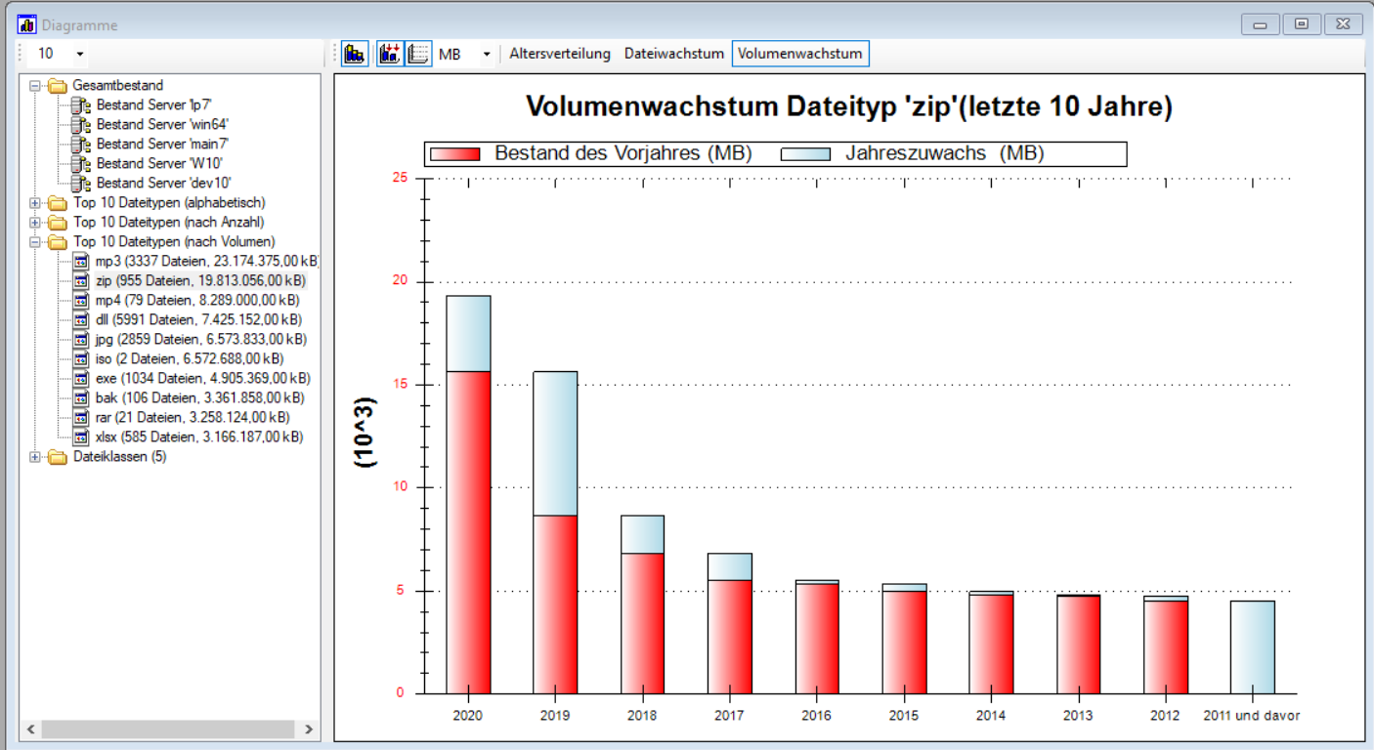
Die meisten ZIPs sind aus diesem Jahr oder dem Vorjahr…
…abgesehen von ein paar uralten Restbeständen

Slide 11
DLLs und EXE-Dateien sind in Daten-verzeichnissen eigentlich nicht zu erwarten – wir sollten uns ansehen, was es damit auf sich hat.

Slide 12
Analyse – Zusammenfassung:
Die Statistik zeigt, wo das größte Auslagerungspotential besteht
Aus der Statistik ergeben sich Fragestellungen, denen man in anderen Ansichten im Detail nachgeht
Ein Ansatz liegt bei jedem Sachverhalt, der nicht offensichtlich erklärbar bzw. erwartet ist
Ergebnis ist identifiziertes Auslagerungspotential oder erkannter organisatorischer Änderungsbedarf

Slide 13
Selektion
Die Selektion kann nach allen Dateieigenschaften erfolgen, auch kombiniert. Typische Auswahlkriterien sind
Speicherort
Dateityp
Datum der letzten Änderung
Verzeichnisse können gegen (versehentliches) Entfernen von Dateien durch Archivierung geschützt werden.

Slide 14
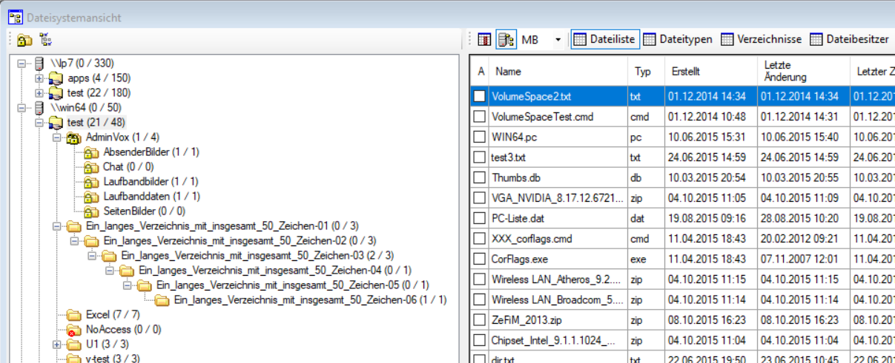
Server
Freigabe
Geschütztes Verzeichnis
(keine Entfernung von Dateien)
Indirekt geschütztes Verzeichnis
(keine Entfernung von Dateien)
ZeFiM kommt auch mit überlangen Verzeichnissen (Länge>253) zurecht
Beim Scan fehlte Leserecht für dieses Verzeichnis

Slide 15
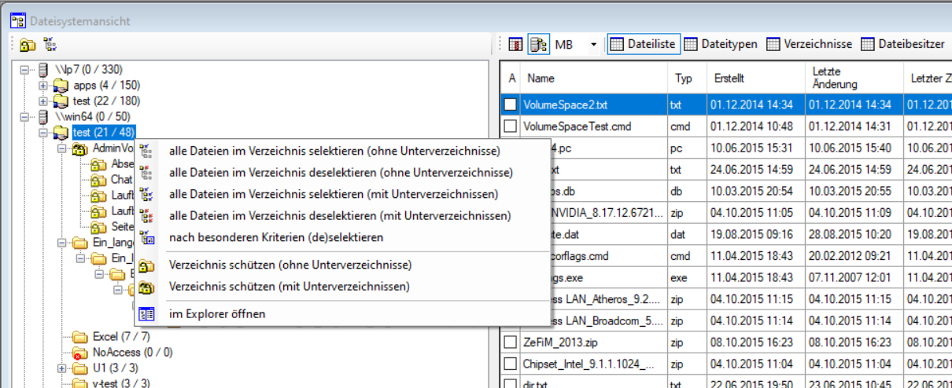
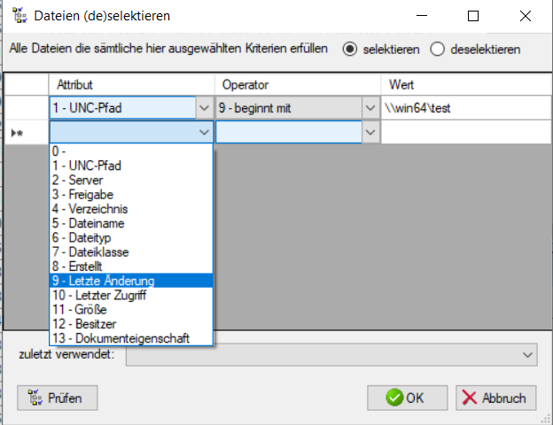
Einfache Schnellselektion
Komplexe Selektion nach beliebigen Kriterien (auch kombiniert).

Slide 16
Selektion – in mehreren Schritten
Werden mehrere Selektionen nacheinander durchgeführt, so bauen diese aufeinander auf. Beispiel:
Schritt 1: Selektion aller Dateien vom Dateityp „doc“
Schritt 2: Deselektion aller Dateien mit letzter Änderung nach 2018
Schritt 3: Deselektion aller Dateien im Abteilungsverzeichnis X
Ergebnis:
Selektiert sind alle Dateien vom Dateityp „doc“, die bis 2018 zuletzt geändert wurden und die nicht im Abteilungsverzeichnis X liegen.

Slide 17
Archivierung
Bei der Archivierung werden die selektierten Dateien aus dem Echtbestand in das Archiv kopiert
Nur wenn der Kopiervorgang erfolgreich ist wird die Originaldatei gelöscht (sofern sie nicht in einem geschützten Verzeichnis liegt)
Optional kann eine Archivierungsliste in dem Verzeichnis erzeugt werden, aus dem die archivierte Datei entfernt wird. Dieser Datei kann der Anwender entnehmen, welche Datei wann archiviert wurde.

Slide 18
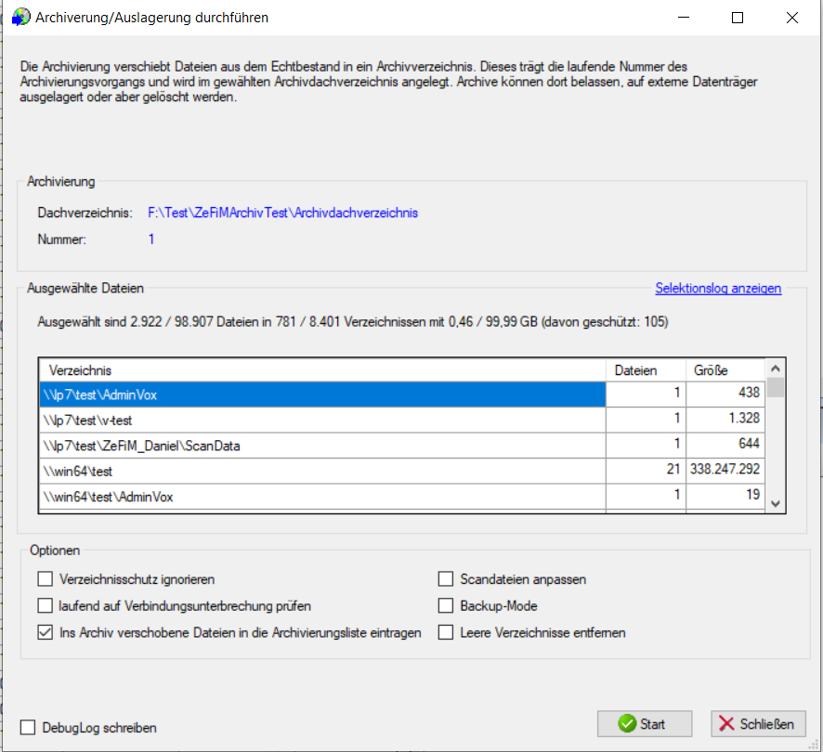
In diesem Archivdachverzeichnis wird das neue Archiv angelegt
Lfd Nr des neuen Archivs
Übersicht der für die Archivierung selektierten Dateien
Optional: Archivierungsliste

Slide 19
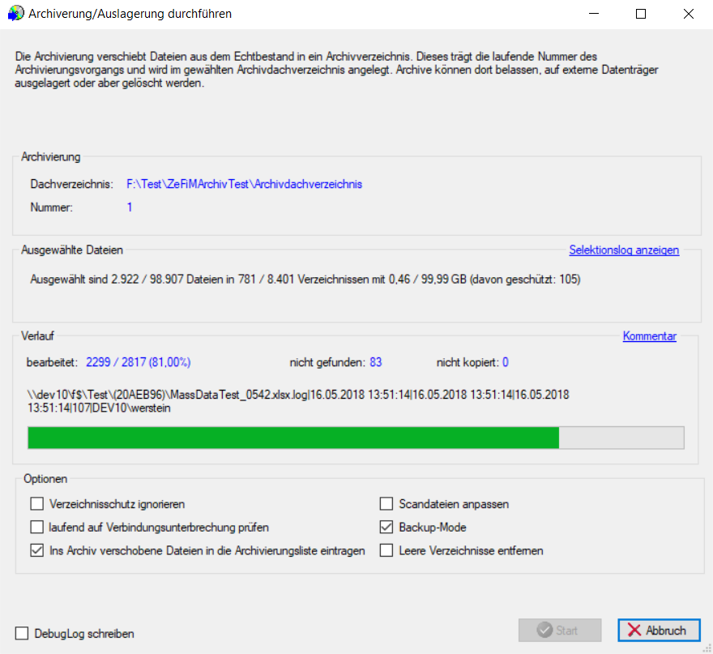

Slide 20
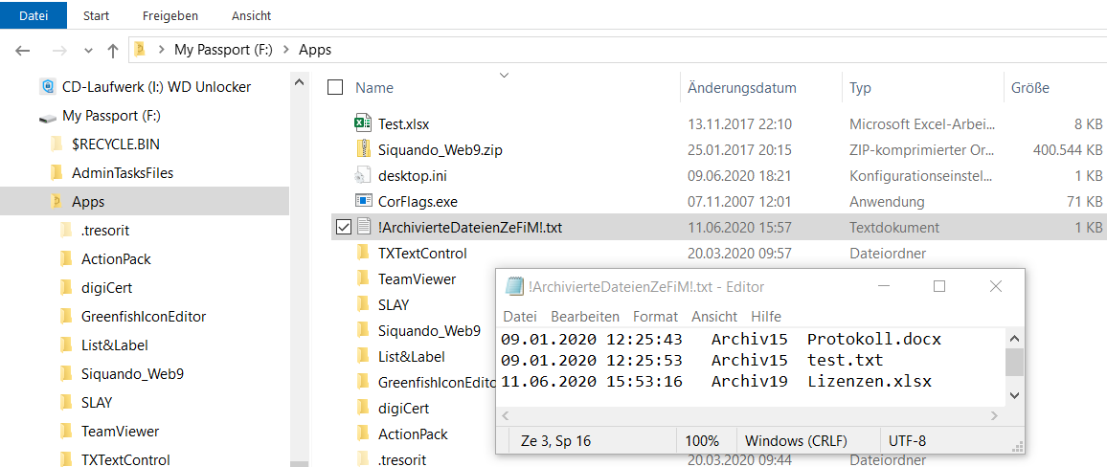
Archivierungsliste (optional)
Bei der Archivierung kann eine Archivierungsliste in dem Verzeichnis hinterlegt werden, aus dem Dateien in ein Archiv verschoben werden.
Die Archivierungsliste zeigt dem Benutzer, welche seiner Dateien wann in welches Archiv ausgelagert wurden

Slide 21
ArchivLog – Liste durchgeführter Archivierungen
Gespeicherte Informationen zu jeder Archivierung
Zugrundeliegende Selektion
Archivbestand (Liste der Dateien im Archiv)
Liste geschützter Dateien die nur kopiert, nicht aber entfernt wurden
Nicht kopierte Dateien (wegen Fehlern)
Nicht gelöschte Dateien (wegen Fehlern)

Slide 22
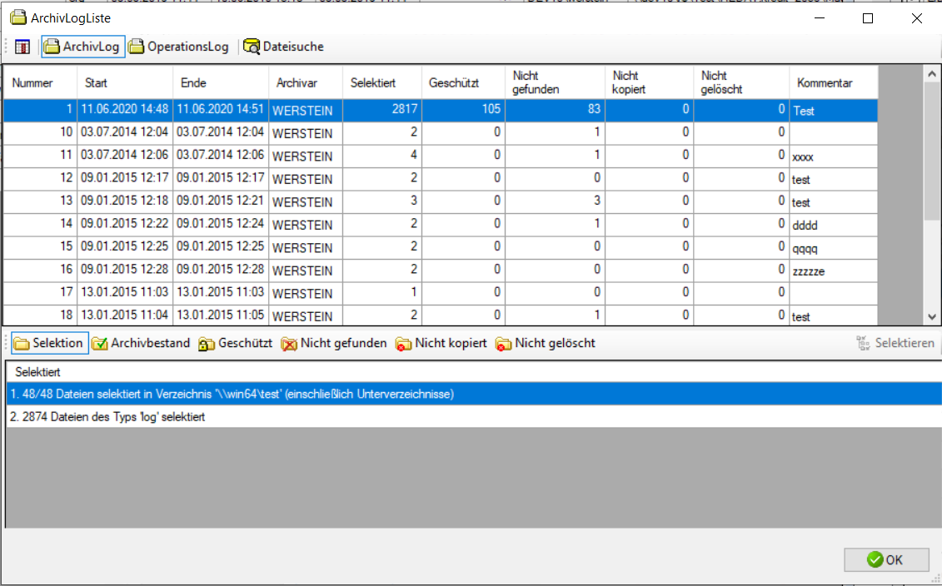
Suche von Dateien in den Archiven, auch wenn diese nicht direkt im Zugriff sind (z.B. externe Datenträger)

Slide 23
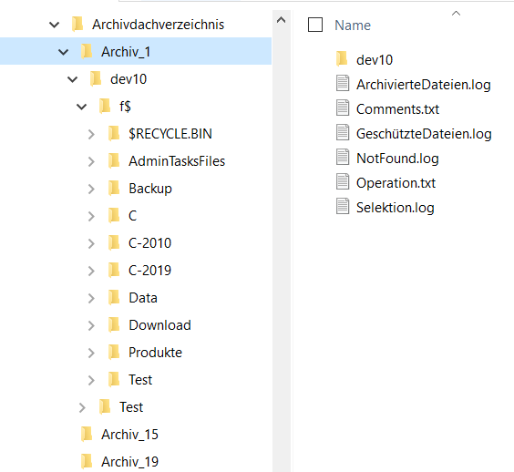
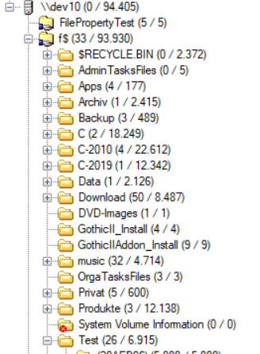
Server
Erstelltes Archiv
Freigabe
Logdateien des Archivs
Die Verzeichnisstruktur der Originaldaten wird im Archiv 1:1 nachgebildet (alle Verzeichnisse mit archivierten Dateien)

